Slide 1

அன்று வழங்கியவையும்
இன்ற திரிபடைந்தவையும்
மரபுப் பெயர்கள்
இயல்பும் இயல்பிழப்பும்

Slide 2
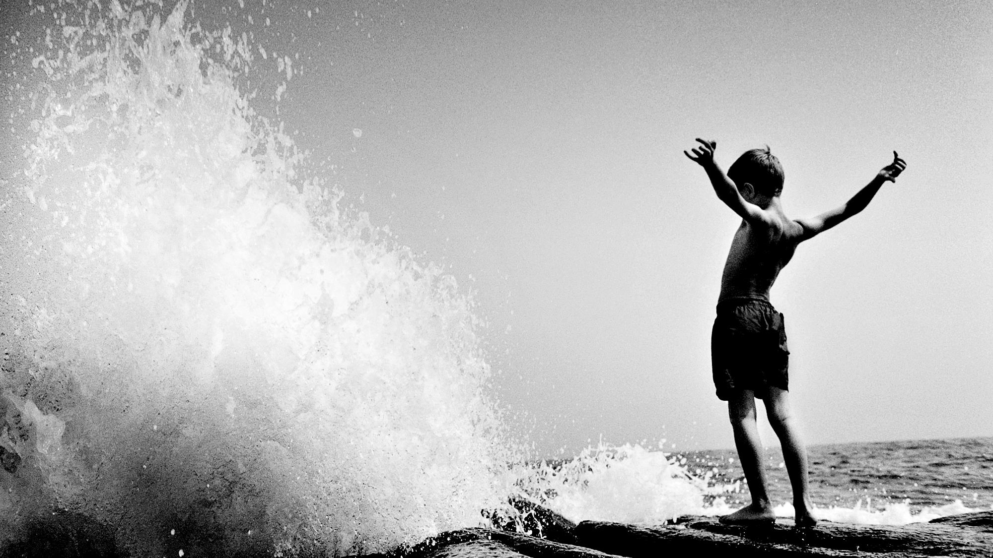
பறவைகள் விலங்குகள்
ஒலிக்குறிப்புக்களின் இருப்பும் ன் இயல்பிழப்பு
பறவைகள் விலங்குகள்
ஆந்தை - அலறும் நாய் - குரைக்கும்
கோழி - கொக்கரிக்கும் நரி - ஊளையிடும்
குயில் - கூவும் குதிரை கனைக்கும்
காகம் - கரையும் கழுதை - கத்தும்
கிளி - கொஞ்சும் பன்றி - உறுமும்
மயில் - அகவும் சிங்கம் - முழங்கும்
கோட்டான் - குழலும் பசு - கதறும்
வாத்து - கத்தும் எருது - எக்காளமிடும்
வானம்பாடி - பாடும் எலி - கீச்சிடும்
குருவி - கீச்சிடும் தவளை - கத்தும்
வண்டு - முரலும் குரங்கு - அலம்பும்
சேவல் - கூவும் பாம்பு - சீறிடும்
கூகை - குழலும் யானை - பிளிரும்
புறா - குனுகும் பல்லி - சொல்லும்

Slide 3
தொடரும் மரபுச் சொற்களும் மறைந்த சொற்களும்
பறவை மற்றும் விலங்குகளின்
இளமைப் பருவம்
புலிப்பரள்
சிங்கக்குருளை
பூனைக்குட்டி
எலிக்குஞ்சு
நாளிணிக்குட்டி-
கோழிக்குஞ்சு
குதிரைக்குட்டி
கீரப்பிள்ளை
கழுதைக்குட்டி
மான்கன்று
ஆட்டுக்குட்டி
யானைக்கன்று- யானைக்குட்டி/குழவி
பன்றிக்குட்டி- பன்றிப்பறள்
பொருட்களின் தொகுப்பு பெயர்கள்
ஆடு - மந்தை நெல்-கதிர்
மாடு – மந்தை நெல் -பயிர்
எறும்பு – சாரை நெல்- பிடி (மாவக்கை)
கல் – குவியல் மந்தை - கால்நடை
சாவி - கொத்து பட்டி - பண்ணை
திராட்சை – குலை எருமை - கூட்டம்
பசு, ஆ - நிரை மனிதன் – குழு/ கணம்
யானை – கூட்டம் மீன் - செவ்வல்
வீரர் - படை
வைக்கோல்- போர்
விறகு - கட்டு
மக்கள் – தொகுப்பு- (கூட்டம்)

Slide 4
விலங்குகளின் மரபுப் பெயர்கள்
மாற்ற அருஞ் சிறப்பின் மரபு இயல் கிளப்பின்
பார்ப்பும் பறழும் குட்டியும் குருளையும்
கன்றும் பிள்ளையும் மகவும் மறியும் என்று
ஒன்பதும் குழவியொடு இளமைப் பெயரே. (545)
பார்ப்பும் பிள்ளையும் பறப்பவற் றிளமை -548
தவழ்பவை தாமும் அவற்றோரன்ன -549
மூங்கா வெருகெலி மூவரி யணிலொ டாங்கவை
நான்குங் குட்டிக் குரிய -550
பறழென்ப படினும் உறழாண் டில்லை -551
நாயே பன்றி புலிமுயல் நான்கும்’ ஆயுங் காலைக் குருளை யென்ப -552
நாய், பன்றி, புலி முயல், நரி ஆகிய ஐந்தின் இளமைப்பெயர் ‘குருளை”
ஆனால் இன்று சிங்கக் குருளை என்பதே இயக்கத்தில் உள்ளது. மற்றவை குட்டி எனத்தான் அழைக்கப்படுகின்றன.

Slide 5
தொல்காப்பியத்தில் விலங்குகளன் மரபுப் பெயர்கள்
ஏறும் ஏற்றையும் ஒருத்தலும் களிறும்
சேவும் சேவலும் இரலையும் கலையும்
மோத்தையும் தகரும் உதளும் அப்பரும்
போத்தும் கண்டியும் கடுவனும் பிறவும்
யாத்த ஆண்பாற் பெயர் என மொழிப.

Slide 6
பாவனையிலில்லாத பழந்தமிழ்ச் சொற்கள்
கடமை -காட்டுப்பசு – ஆடு
மூங்கா- கீரிப்பிள்ளை
முசு- குரங்கினம்
ஊகம் – கருங்குரங்கு
கோளரி- புலி
புல்வாய்- கலை மான்-இரலை
வெருகு- காட்டுப்பூனை
பார்ப்பு - குட்டி
பறள் -குட்டி
கராம் – முதலை
உழை- மான், பசு
ஞமலி- நாய்
நவ்வி- புள்ளிமான்
ஒருத்தல்- ஆண்விலங்கு
போத்து – ஆண்பறவை
எழால் – பறவை
மூடு – பெண் ஆடு
பாட்டி- பன்றி, நாய், நரி (பெண்விலங்கு

Slide 7
வழூஉச் சொற்களும் தமிழ்ச்சொற்களும்
வழுஉச்சொல் தமிழ்சொல் வழூஉச்சொல் தமிழ்சொல்
உசிர் - உயிர் ஊரளி - ஊருளி
ஒருத்தன் - ஒருவன் கடகால் - கடைக்கால்
குடக்கூலி - குடிக்கூலி முயற்சித்தார் - முயன்றார்
வண்ணத்திப்பூச்சி - வண்ணத்துப்பூச்சி வென்னீர் - வெந்நீர்
எண்ணை - எணணெய் சிகப்பு - சிவப்பு
தாவாரம் - தாழ்வாரம் புண்ணாக்கு - பிண்ணாக்கு
கோர்வை - கோவை வலது பக்கம் - வலப்பக்கம்
பேரன் - பெயரன் பேத்தி - பெயர்த்தி

Slide 8
திரிபடையும் பெயர்கள்
தலகாணி - தலையணை வேர்வை - வியர்வை
சீயக்காய் - சிகைக்காய் சுவற்றில் - சுவரில்
இருபல் - இருமல் அருவாமனை- அரிவாள்மனை
அண்ணாக்கவுரு- அரைநாண்கயிறு புஞ்சை - புன்செய்
புண்ணாக்கு - பிண்ணாக்கு நாத்தம் - நாற்றம்
பதனி - பதிநீர் அருகாமை - அருகில்
வெங்கலம் - வெண்கலம் பேட்டி - நேர்காணல்
வெண்ணை - வெண்ணெய் ஒத்தடம் - ஒற்றடம்

Slide 9
பொருள் வேறுபாடுகள்
தேனீர் - தேநீர் கவுறு - கயிறு
பயிறு - பயறு பாவக்காய் - பாகற்காய்
ரொம்ப - நிரம்ப கோடாலி - கோடாரி
கடப்பாறை - கடப்பாரை ஆம்பளை - ஆண்பிள்ளை
ஈர்கோலி - ஈர்கொல்லி அவரக்கா - அவரைக்காய்

Slide 10
தமிழ்ச் சொற்களின் மறைவும் திரிபும்
வேற்றுமொழிச்சொல்-தமிழ்ச்சொல்
பஜனை - கூட்டுவழிபாடு வைத்தியர் - மருத்துவர்
ஜனம் - மக்கள் கர்வம் - செருக்கு
வாபாஸ் - திரும்பபெறுதல் தபால் - அஞ்சல்
கிஸ்தி - வரி அலமாரி - நெடும்பேழை
முண்டாசு - தலைப்பாகை சிம்மாசனம் - அரியணை
அகங்காரம் - ஆணவம் பஜார் - கடைத்தெரு
சாதம் - சோறு சபை - அவை
நாஷ்டா - சிற்றுண்டி ஆசீர்வாதம் - வாழ்த்து
நமஸ்காரம் - வணக்கம் லாபம் - ஈவு

Slide 11
வேற்றுமொழிச் சொற்களின் தாக்கம்
இஷ்டம் - விருப்பம் வக்கீல் - வழக்குரைஞர்
தராசு - துலாக்கோல் ஹாஸ்டல் - விடுதி
சர்க்கார் - அரசு கேப்பை - கேழ்வரகு
ஐதீகம் - சடங்கு வேதம் - மறை
ஜானவாசம் - மாப்பிளை அழைப்பு அபிஷேகம் - திருமுழுக்கு
யாத்திரை - புனிதப் பயணம் ஆயுள் - வாழ்நாள்
தீர்த்தம் - புனித நீர் ஜனநாயகம் - குடியாட்சி
நதி - ஆறு சந்தா - கட்டணம்
பிரதிநிதி - சார்பாளர் பத்திரம் - ஆவணம்

Slide 12
வேற்றுமொழிக் கலப்பும் திரிபும்
மத்தியாணம் - நண்பகல் சிபாரிசு - பரிந்துரை
பரீட்சை - தேர்வு பிரார்த்தனை - தொழுகை
சென்ட்ரல் கவர்ன்மெண்ட் - நடுவண் அரசு
தாலுகா ஆபிஸ் - வட்டாட்சியர் அலுவலகம்

Slide 13
விலங்குகளின் மரபுப்பெயர்
கடமை -காட்டுப்பசு – ஆடு
மூங்கா- கீரிப்பிள்ளை
முசு- குரங்கினம்
ஊகம் -
கோளரி- புலி
புல்வாய்- கலை மான்-இரலை
வெருகு- காட்டுப்பூனை
பார்ப்பு - குட்டி
பறள் -குட்டி
கராம் - கரடி
உழை- மான், பசு
ஞமலி- நாய்
நவ்வி- புள்ளிமான்
ஒருத்தல்- ஆண்விலங்கு
போத்து – ஆண்பறவை
எழால் – பறவை
மூடு – பெண் ஆடு
பாட்டி- பன்றி, நாய், நரி (பெண்விலங்கு)

Slide 14
ஆங்கிலச் சொற்களுக்கான தமிழ்ப் பதகங்கள்
apple – அரத்திப்பழம், குமளிப்பழம், சீமையிலந்தைப்பழம்
Avocado -வெண்ணைப்பழம்
Annonna – சீத்தாப்பழம் ஆன்னமுன்னா
Butter fruit- ஆனைக் கொய்யா
Fig- அத்திப்பழம்
Cantalope- மஞ்சல் முலாம்பழம்
Cherry – சேலாப்பழம்
Kiwi- பசலிப்பழம்

Slide 15
தமிழரின் பாரபம்பரிய விளையாட்டுக்கள்
ஓணப்பந்து விளையாட்டு
கிட்டிப் புள்ளு
கிளித்தட்டு, தாச்சி
சடுகுடு/கபடி
எட்டுக்கோடு
வழுக்கு மரம் ஏறுதல்
கயிறு இழுத்தல்
முட்டி உடைத்தல்/உறியடி
பாரிவேட்டை [3]
சங்கீதக் கதிரை
கிளி கோடு பாய்தல்
போர்த்தேங்காய்
பல்லாங்குழி
ஒப்பு
இரட்டை மாட்டுப் பந்தயம்
மோடி விளையாட்டு
கண்ணாமூச்சி (Hide & Seek)
குழை எடு
பேணி அடித்தல், பேணிப்பந்து, தகரப்பந்து
அம்பெறிதல்
கோழிச்சண்டை
வண்டிச்சவாரி
சில்லிக்கோடு
இளவட்டக் கல்
கீச்சு மச்சுத் தம்பலம்
போளையடி
வெள்ளமடித்தல்

Slide 16
மறந்துவிட்ட தமிழரின் விளையாட்டுக்கள்
சிற்றில், வீடு கட்டி விளையாடுதல்
கயிறடித்தல்
கப்பல் விடுதல், தோணி விடுதல்
குலை குலையாய் முந்திரிக்காய்
தேர்கட்டி விளையாட்டு
உப்பு மூட்டை
எறி பந்து
தும்பி விளையாட்டு
தொப்ப விளையாட்டு
எல்லே எல்லே
ஆடு வீடு
ஊஞ்சல்
தணையடி அடி
புளியடி புளியடி
ஒப்பு விளையாட்டு
மரமேறல்
நீந்தல்
ஆறுதல் ஈருருளி ஓட்டம்
சாக்கு ஓட்டம்
புளிச்சல்
தலையணைச் சண்டை
கள்ளன் காவல்
பச்சைக் குதிரை
காற்றாடி
எலியும் பூனையும்
தட்டா மாலை
சில்லுக் கோடு
கொழுக்கட்டை
பட்டம்
பூசணிக்காய் (விளையாட்டு)
ஓடிப் பிடித்தல்/அடிச்சுப் பிடித்தல்
ஒளித்துப் பிடித்தல்
கண்கட்டிப் பிடித்தல்/கண் பொத்தி விளையாட்டு
கண்கட்டி ஓட்டம்
கயிறு பாய்தல்

Slide 17
மறந்துவிட்ட விளளாட்டுக்கள்
வண்டியுருட்டுதல்
பூச்சி விளையாட்டு
மரங்கொத்தி (விளையாட்டு)
உள்ளக விளையாட்டுக்கள்[தொகு]
தாயக் கட்டை
சொக்கட்டான்
கொக்கான்
பல்லாங்குழி
ஆடும் புலியும்
பாம்பும் ஏணியும்
பாண்டி
பம்பரம்
ஆடுபுலி ஆட்டம்
மூன்றுகல் ஆட்டம்
செப்புசாமான்
உப்புத் தூக்கல்
சமநிலை பேணுதல்
கிடுகு பின்னுதல்
ஊசி நூல் கோர்த்தல்
மரம் ஏறுதல்
தேங்காய் துருவுதல்
தட்டாங்கல்
பல்லாங்குழி
பாட்டி பேத்தி
அல்லி மல்லி தாமரை
வீடு கட்டல்
வளையல் விளையாட்டு
ஊஞ்சல்
சோளக்கதிர்
சிறுவீடு
குத்து விளையாட்டு
குண்டு விளையாட்டு

Slide 18
மறந்துவிட்ட பாரம்பரிய விளையாட்டுகள்
கூட்டாஞ்சோறாக்கல்
தத்தைக்கா..
சங்கு சக்கரம்
பருப்புக்கட
கிச்சு கிச்சு தாம்பலம்
ஒத்தையா, ரெட்டையா/கைத் துடுப்பாட்டம்
கரகர வண்டி
கிச்சுக் கிச்சுத் தாம்பாளம்
சீதைப் பாண்டி
ஒருகுடம் தண்ணி ஊத்தி
குலைகுலையா முந்திரிக்காய்
கால்தூக்கிக் கணக்குப் பிள்ளை
நொண்டி
ஆடவர் விளையாட்டுகள்[தொகு]
ஆடவர் விளையாட்டுகள் பெரும்பாலும் புறவிளையாட்டுகளாகவே (outdoor games) உள்ளன.
ஜல்லிக்கட்டு
பாரிவேட்டை
சிலம்பம்
புலிவேடம்
சடுகுடு
இளவட்டக்கல்

Slide 19
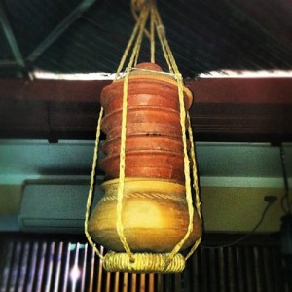
உணவுப் பாதுகாப்பு

Slide 20
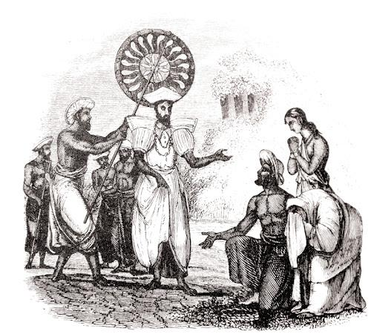
Portuguese period in Sri Lanka

Slide 21
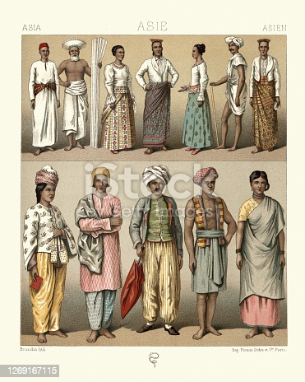

Slide 22
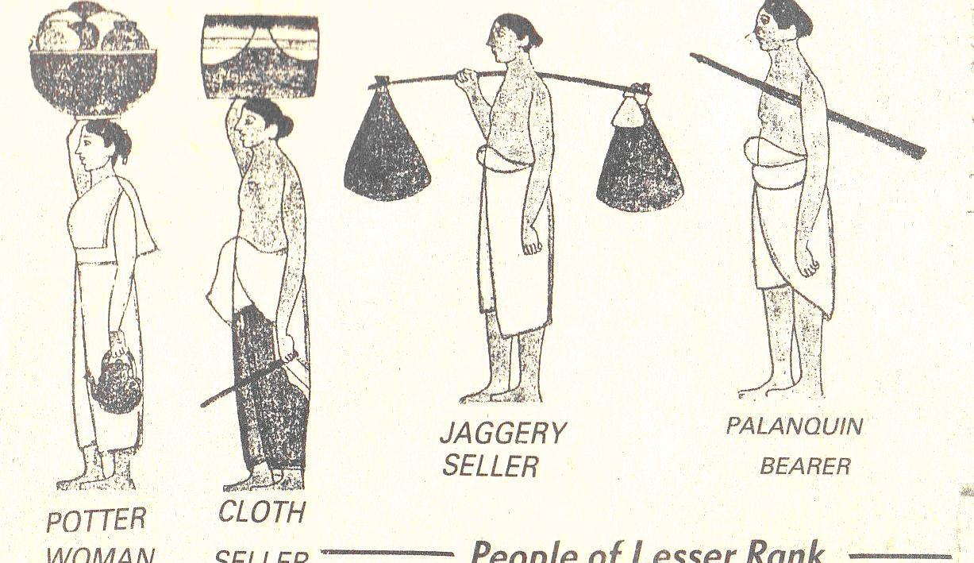

Slide 23
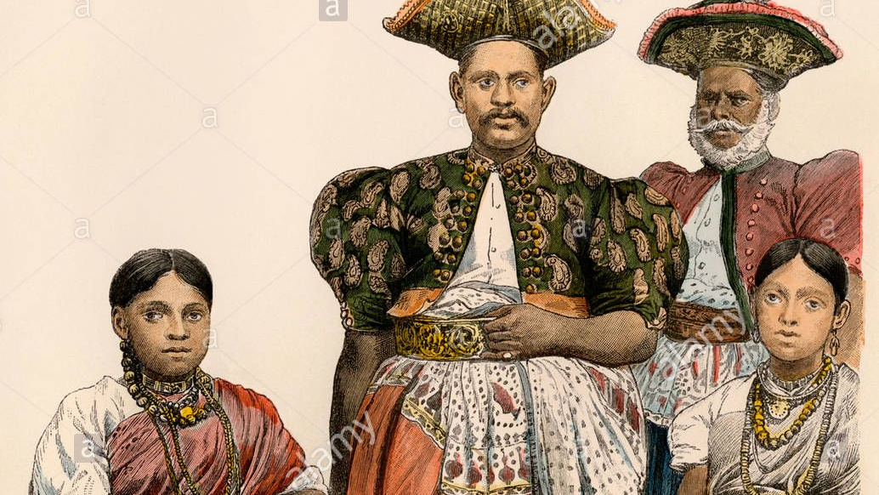
1800 –WELL TO DO FAMILY

Slide 24
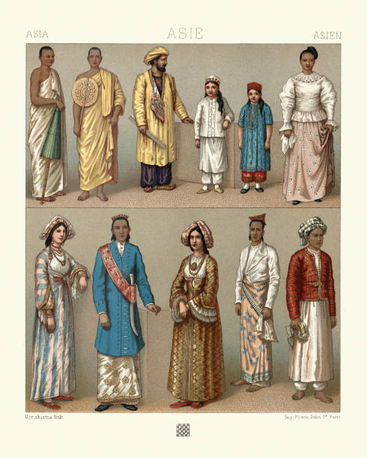

Slide 25
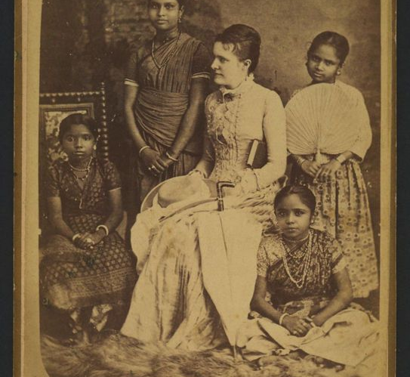
உடுவில் பெண்கள் பாடசாலையில் இந்து மணவிகள்

Slide 26
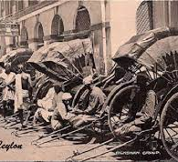
1900’ RICKSHAWS

Slide 27
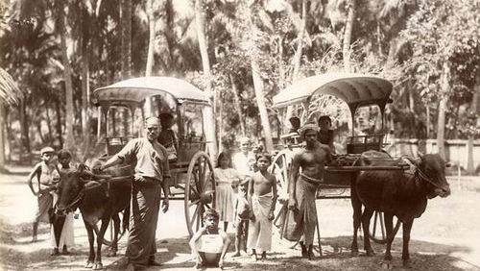

Slide 28
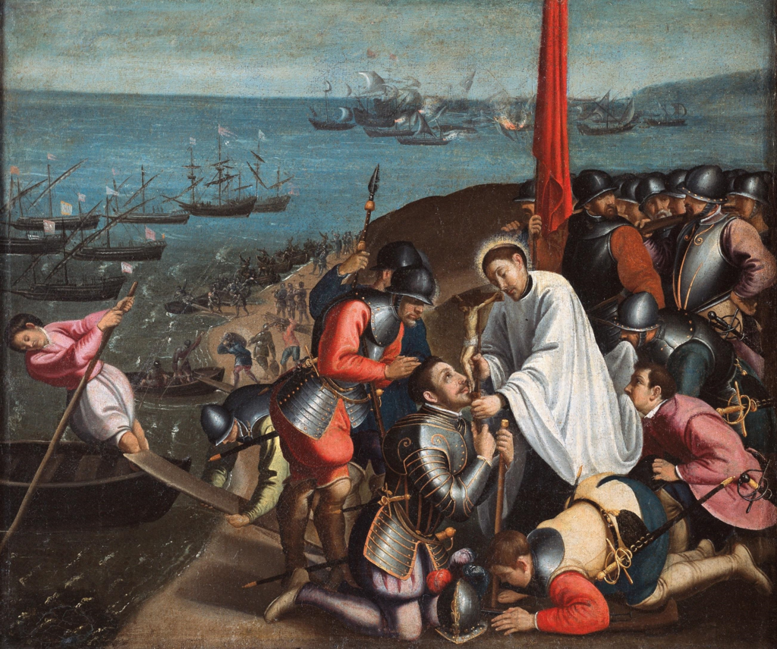

Slide 29
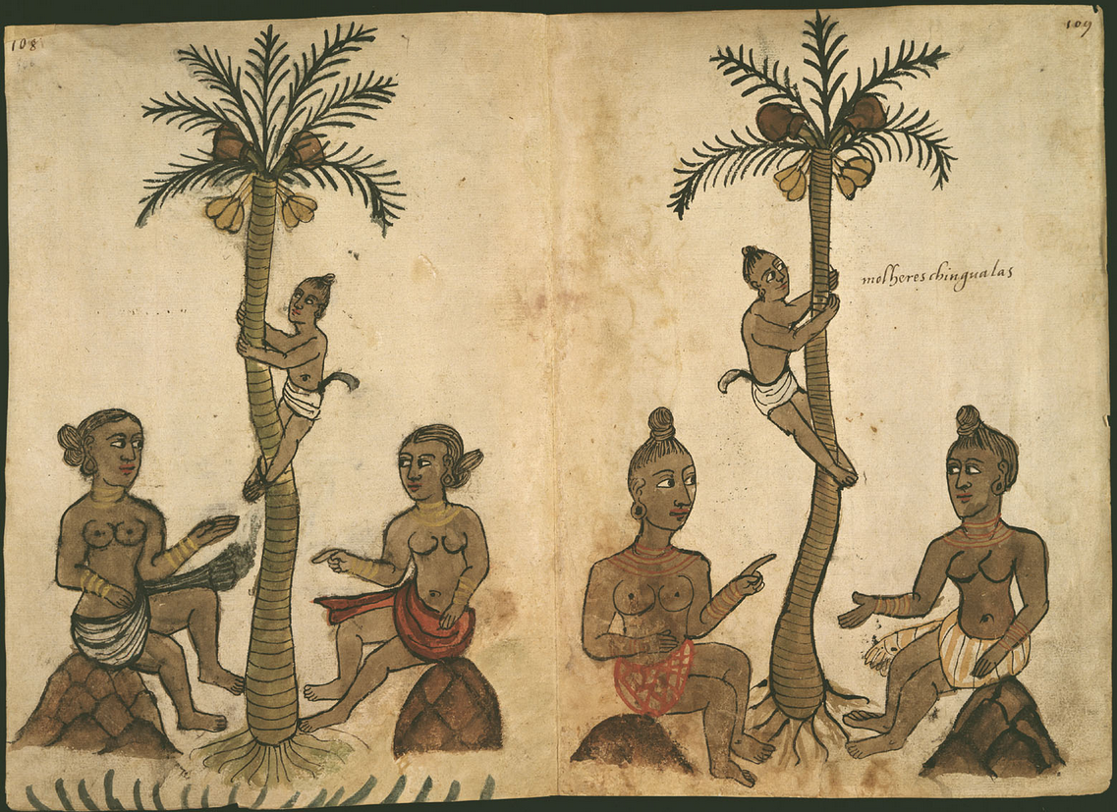
A Portuguese illustration of Sinhalese women and children, produced c. 1540

Slide 30
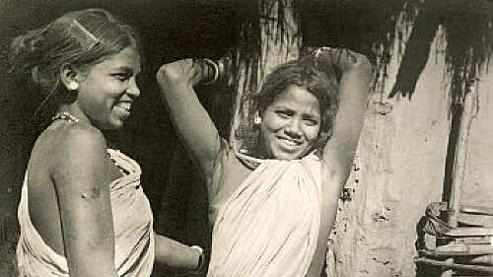

Slide 31
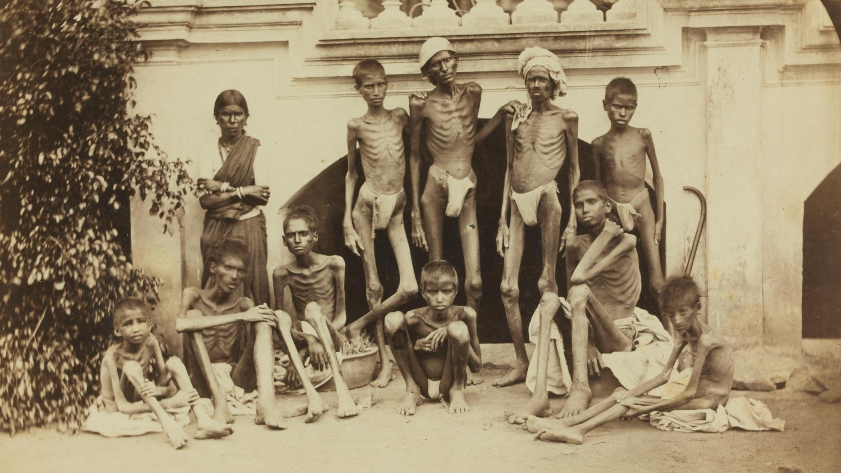
British India – Poverty without food Put them into death

Slide 32
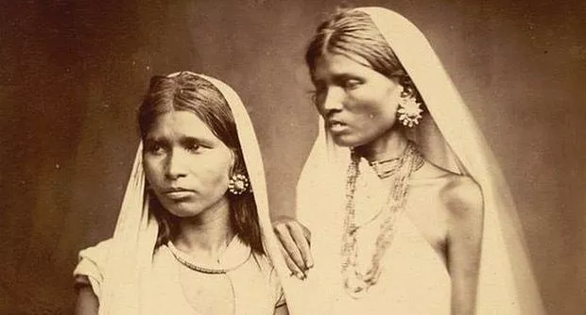

Slide 33
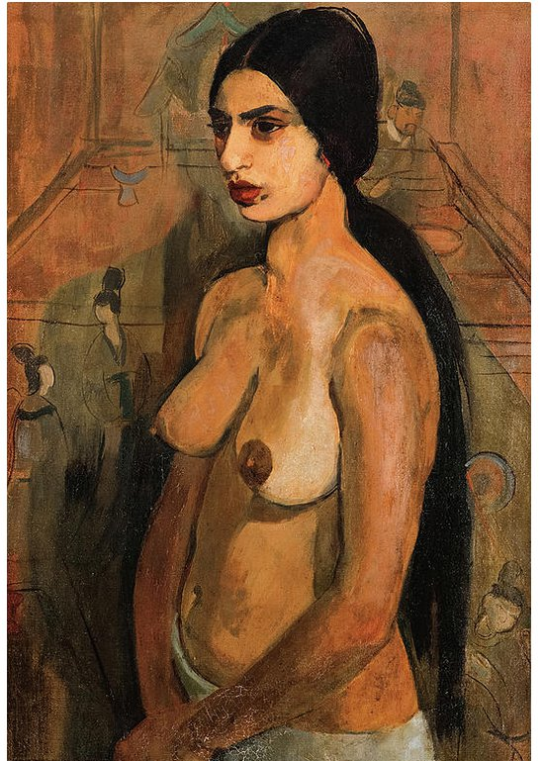

Slide 34
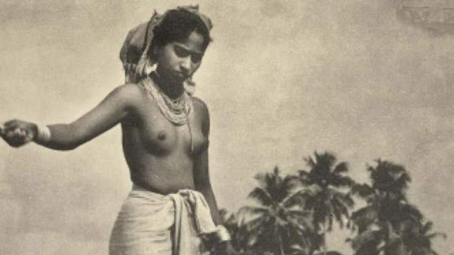

Slide 35
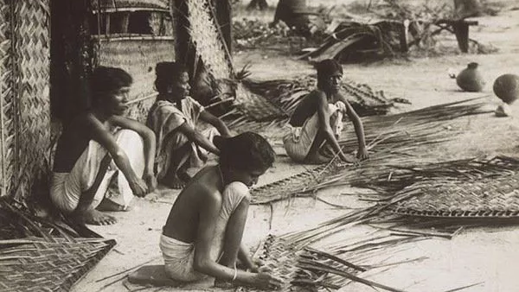

Slide 36
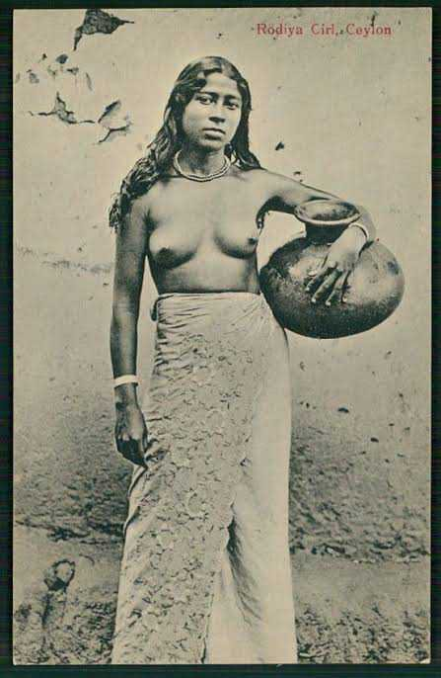
இலங்கையில் றொடிய இனப் பெண் 17ம நூற்றாண்டு

Slide 37
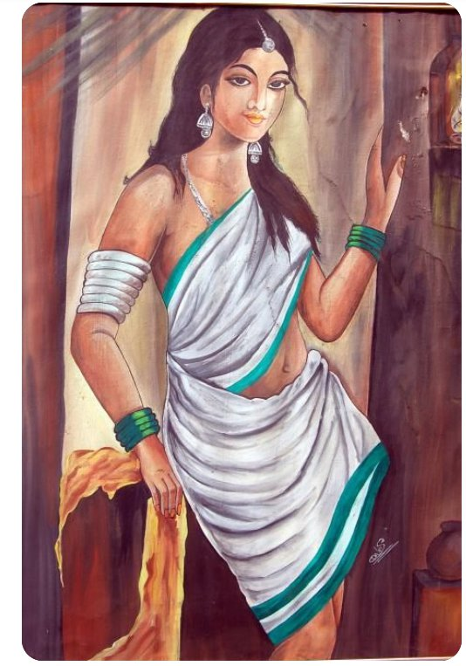
இல்லத்தில் தனிமையில் குமரப் பெண்

Slide 38
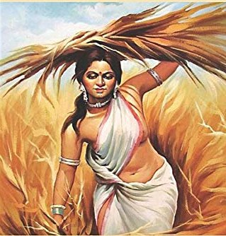
சங்ககால குடும்பத்தில் பெண்
ஆணுக்கு நிகர் பெண் உழைப்பில் பங்கெடுக்கும் குடும்பப் பெண்

Slide 39
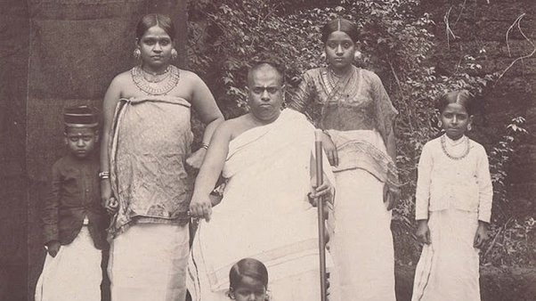
17ம் நூற்றாண்டில் தமிழ் முதலியார் குடும்பம்

Slide 40
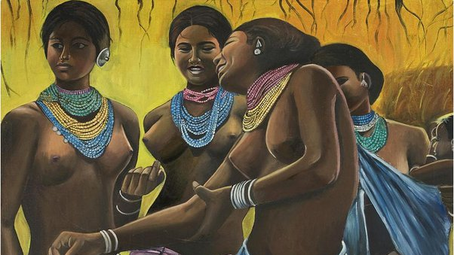
16ம் 17ம் ஆண்டு இலங்கையர் சமூகத்தில் பெண்களின் தோற்றம்

Slide 41
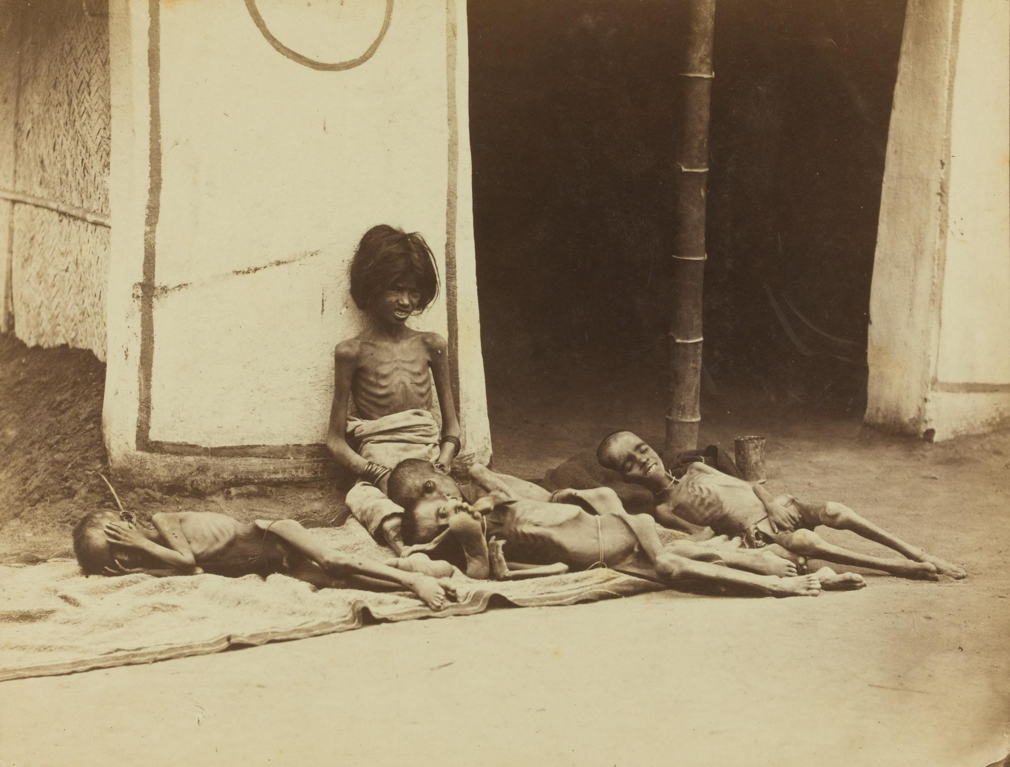
1876_1877_1878_1879_Famine_Genocide_in_India_Madras_under_British
16ம் 17ம் 18ம் நூற்றாண்டில் கொடிய பஞ்சத்தில்
தமிழக மக்கள்- நாட்டைவிட்டுக் கூலிகளாக்க ஆங்கிலேயர் ஏற்படுத்திய பஞ்ச கால நிலவரம்.

